Slide 1
Mon Arrière-grand-mère
(Du coté de ma mère)
Née le 16/02/1914
99 ans aujourd’hui
Notes:
(Du coté de ma mère)

Slide 2
SOMMAIRE :
Marquée par les guerres
L’exode
Son histoire
Extrait
Sa vie aujourd’hui

Slide 3
Marquée par les guerres :
Mon arrière-grand-mère Suzanne est née juste avant la première guerre mondiale, le 16 février 1914 .
Elle s’est mariée en juillet 1939 avec mon arrière-grand-père Pierre, juste avant la deuxième guerre mondiale.
Elle vivait avec son mari à Lille, dans le nord de la France, jusqu’au moment où il a été mobilisé pour la guerre.
En mai 1940, alors qu’elle était enceinte de ma grand-mère, la ville a été occupée par les allemands, et la population a eu l’ordre d’évacuer la ville pour gagner la zone libre au sud de la France.
C’est l’exode.

Slide 4
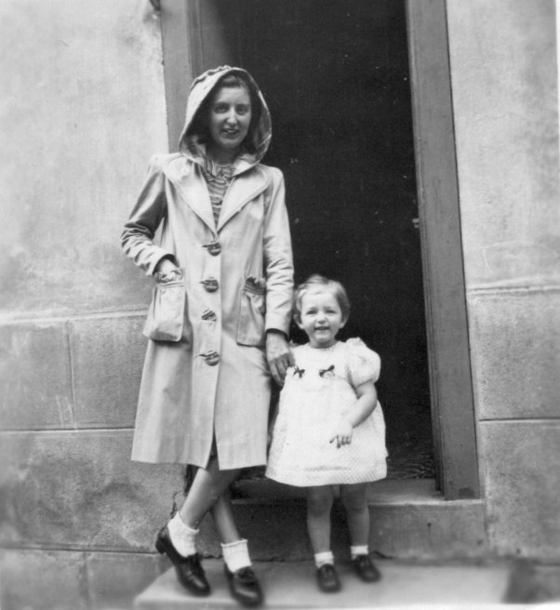
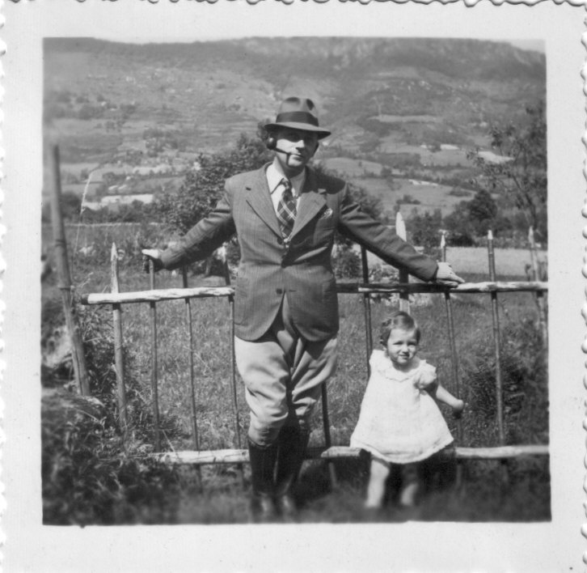
L’exode :
Mon arrière-grand-mère part en voiture avec sa mère et un jeune chauffeur non mobilisé. Ils s’arrêteront en Normandie où ma grand-mère naît le 30 mai 1940.
Alors, ils retourneront en fraude à Lille rejoindre Pierre.
Mais Pierre et ses hommes se replient devant l'avance allemande, en Normandie, puis en Bretagne etc...jusqu'en Ariège où il se retrouve « Commandant d'Armes », chargé d'occuper ses hommes à construire une route en attendant la démobilisation. Il fait la connaissance de Mr et Mme Durrieu qui lui proposent de faire venir sa famille.
C’est donc en février 1942 que Suzanne et ma grand-mère qui n’a pas encore 2 ans arriveront à Lézat, chez les Durrieu, où ma grand-mère a passé une partie de son enfance.
Mon arrière-grand-mère , mon arrière-grand-père et ma grand-mère

Slide 5
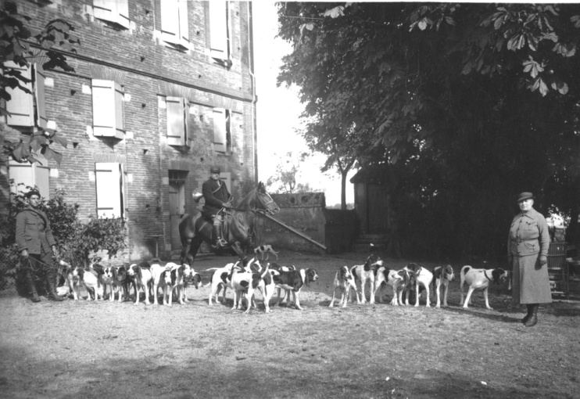
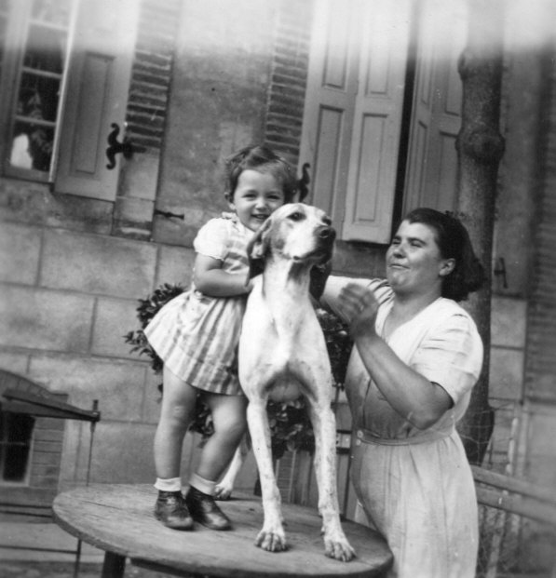
Ces gens avaient une très grande maison entretenue par un couple de domestiques
Ambroisine et Marius que ma grand-mère a continué à aller voir pendant
de nombreuses années et qui ont connu ses enfants, dont ma maman.
Ils faisaient un élevage de chiens de chasse.
Ambroisine avec ma grand-mère
De gauche à droite : Marius, Mr Durrieu et Mme Durrieu
Notes:
De gauche à droite : Marius, Mr Durrieu et Mme Durrieu

Slide 6
Son histoire :
Vers l’âge de soixante ans, mon arrière-grand-mère a décidé d’écrire ses mémoires. Ma grand-mère a mis plusieurs années à tout recopier sur ordinateur. Elle a inséré des photos et c’est aujourd’hui un document de plus de 700 pages dont j’ai pu vous rapporter quelques feuilles qui relatent cette période de sa vie.
Les feuilles que j’ai apportées racontent son séjour à Lézat avec énormément de détails. Marquée par les guerres et les restrictions, elle décrit notamment ses souvenirs d’émerveillement devant la nourriture abondante de cette période de sa vie en Ariège.
Je vais vous lire un extrait de son texte. C’est le moment où mon arrière-grand-mère et sa fille arrivent à la maison de Mr et Mme Durrieu.

Slide 7
Extrait :
« L’arrivée à Lézat fut théâtrale, Ambroisine s’était empressée d’ouvrir grand le portail, il neigeait et le maître de maison, tête nue, descendit vivement le perron pour me saluer. Il avait un physique de Gascon plus vrai que nature, extrêmement accueillant, et Thérèse, sa femme, alias Tatie, ne lui cédait en rien. Elle avait beaucoup de classe et était sincèrement heureuse de faire les honneurs de sa maison. Avant de passer à la salle à manger, on alla droit près de l’âtre de l’antique cuisine et je me crus dans un décor de cinéma. L’ambiance était tellement différente de tout ce que j’avais vécu jusque là ! On avait tué le cochon depuis peu, le brave porc que tout Ariégeois avait le droit d’engraisser pour lui, sans avoir de compte à rendre au Ravitaillement. »

Slide 8
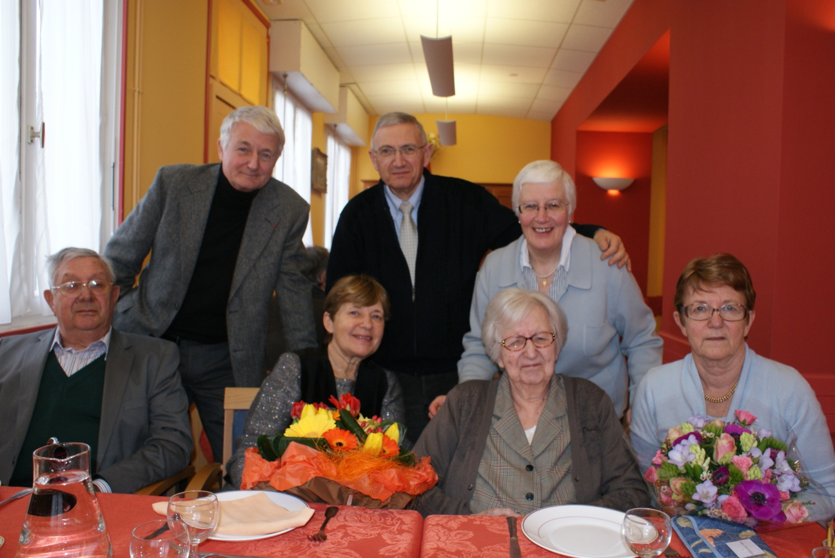
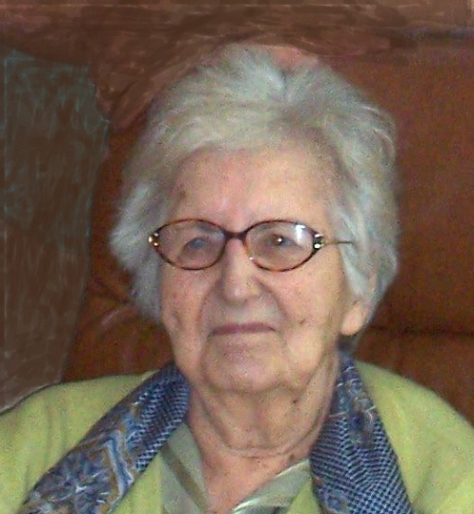
Sa vie aujourd’hui :
Mon arrière-grand-mère vit aujourd’hui à côté de Tours dans une maison de retraite tenue par des religieuses.
Elle vient de fêter ses 99 ans entourée de ses enfants.

